Slide 1
Melhorando a Qualidade do Código com Métricas e Auditorias
José Araújo

Slide 2


Quem?
José Araújo
7 anos na área de desenvolvimento
Delphi Developer Certification
Delphi Conference 2011 (CI)
Active Delphi
Engenharia de Software
Fortes Informática (Fortes Report)

Slide 3
Introdução

Slide 4
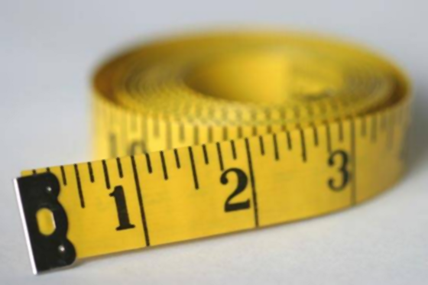
Introdução
Prazos, cronogramas apertados;
Código fonte estruturado;
Degradação da evolução;
Ferramentas;
Métricas;

Slide 5
Código Fonte como Design

Slide 6
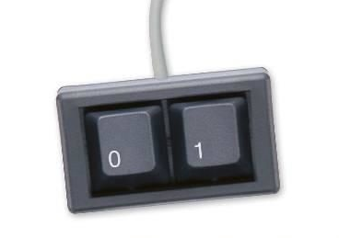
Código-Fonte como Design
Subvalorização;
Movimento ágil;
Martin Fowler, Kent Beck;
Diagramas (UML);
Representação mais fiel do
comportamento real;
Estratégia de alteração;

Slide 7
Um bom design

Slide 8

Um bom design
Definição abstrata;
  Cliente;
  Programador;
Intuição humana;
Potenciais problemas;
Medições;
Constante monitoramento;

Slide 9
Quais métricas utilizar?

Slide 10

Quais métricas utilizar?
Existem várias;
Todas me atende?
“Incômodos”;
Maus cheiros;
Princípios de OO;
O que você não quer
ter no código;

Slide 11
Problemas comuns

Slide 12

Código duplicado
“Cheiro mais forte”;
Prioridade total;
Impacto nos testes;
Manutenção;
Número de linhas duplicadas;

Slide 13

Métodos longos & Complexidade
Métodos Megazord - EGH;
Leitura;
Incentiva duplicidade;
Só faz uma tarefa;
if, elses, for, while, case...;

Slide 14

Classes grandes
Coesão;
Princípio da responsabilidade
única (SRP);
Open Close Principle – OCP;
Muitos métodos;
Muitos atributos;

Slide 15
QA Metrics &
QA Audits

Slide 16
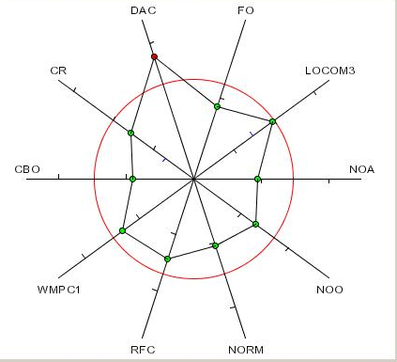
QA Metrics & QA Audits
Ferramenta visual;
Varias Métricas e Auditórias prontas;
Gráfico de Kiviat;
Apartir do Delphi 2006;

Slide 17

Bate-papo final
Estratégia;
Agir de forma sistêmica;
Desenvolvedores Capacitados;
Prevenção;
Analisar dados coletados;
Habilidade dos desenvolvedores;

Slide 18
Perguntas?
Portal de Treinamentos e Vagas – http://www.edobrasil.net/treinamentos
Embarcadero Developer Network - http://edn.embarcadero.com
Diretório de MVP’s - http://www.embarcadero.com.br/mvp-directory
Documentação dos Produtos - http://docs.embarcadero.com
CodeRage 7 - http://www.embarcadero.com/coderage
YouTube - http://youtube.com/user/embarcaderodobrasil
Twitter - https://twitter.com/EmbarcaderoBR http://twitter.com/EmbarcaderoTech
Blogs: http://blogs.embarcadero.com
Facebook:
https://www.facebook.com/pages/Embarcadero-Delphi-Brasil/399151510134179
atendimento@embarcadero.com.br
(11) 5643-1333

Slide 19
Obrigado!
José Araújo
joseafilho@gmail.com
http://centraldaengenharia.wordpress.com/
http://facebook.com/josearaujo
http://twitter.com/cengenharia
“Tudo é uma questão de Engenharia!”
“Everything is a matter of Engineering!”

